Slide 1
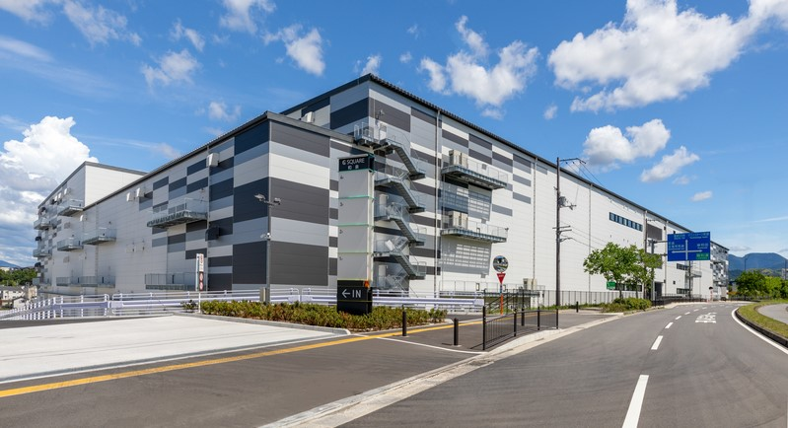
名鉄ワールドトランスポート株式会社 大阪グローバルロジスティクスセンター（OGL）
お問い合わせ先 ☎ 06-6231-2360

Slide 2
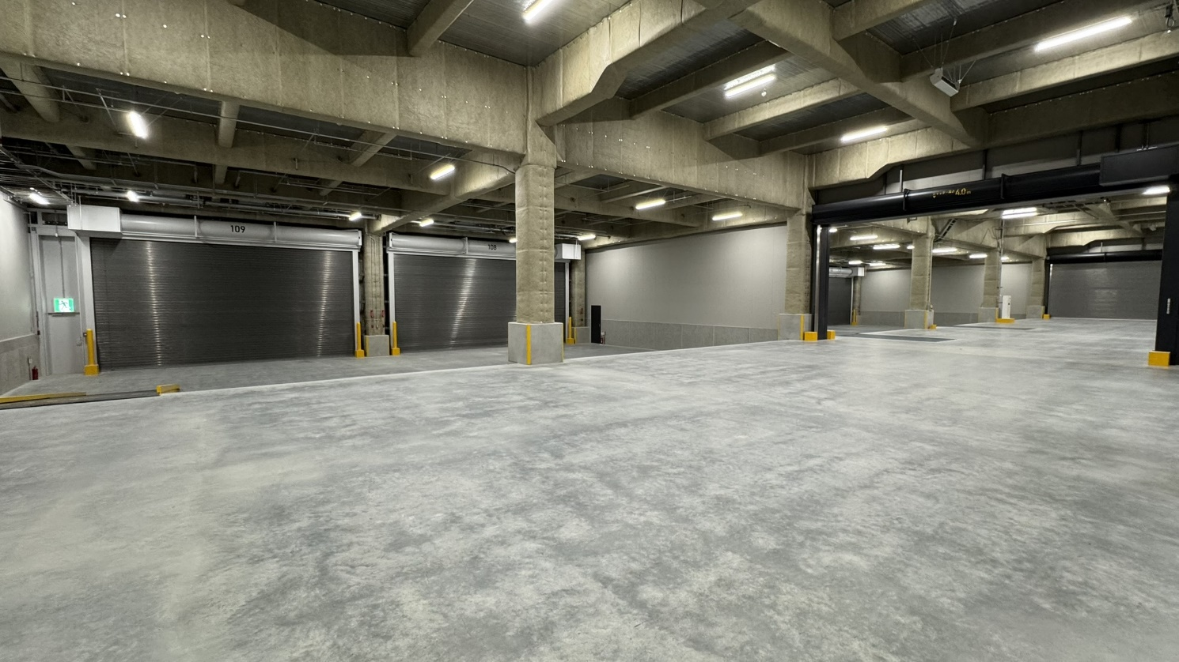
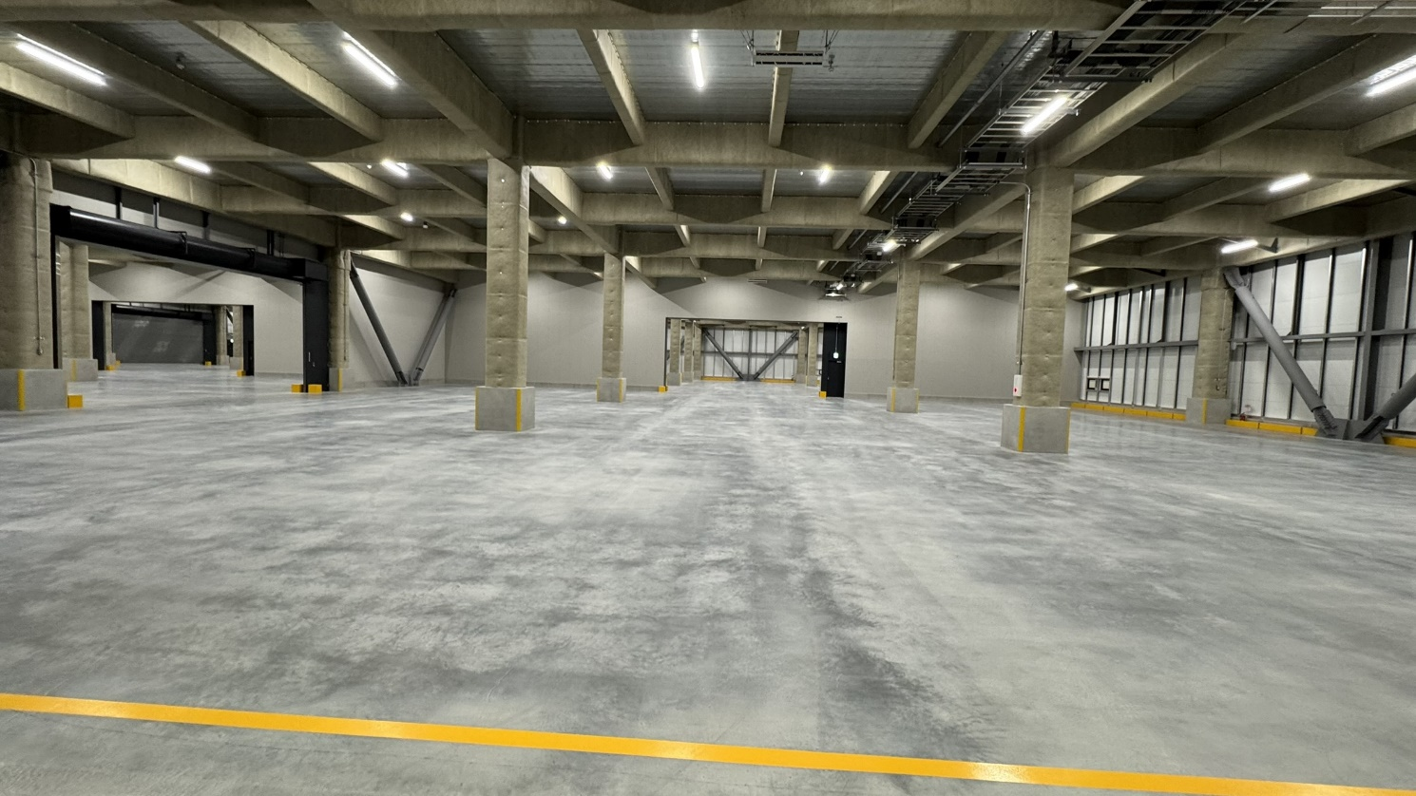
所在地
大阪府和泉市あゆみ野1-12-1
物件名
G SQUARE 和泉
TEL/FAX
2025年4月開通予定
竣工
2024年7月
倉庫面積
6,197.10㎡（詳細は倉庫図面参照）
建物構造
S造・地上4階建（倉庫部分1階C区画）
【事業内容】
・貨物保管・コンテナ荷役・在庫管理・入出荷役
・倉庫内作業（ピッキング、値札付け、各種作業）
・運送（全国チャーター便各種/路線便各種）
【設備概要】1F高床式/ドックレベラー2台/平面倉庫
セキュリティ警備/休憩室/駐車場完備
1.物件概要

Slide 3
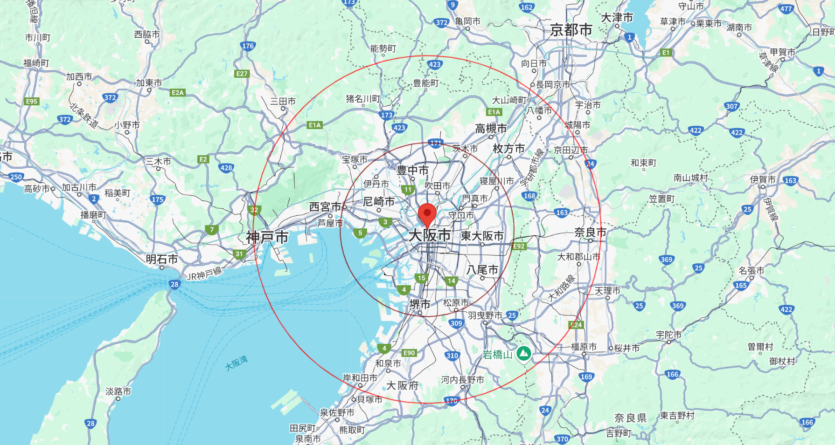
大阪グローバルロジスティクスセンター（OGL）
①大阪南港から車で約45分②和泉中央駅からバス約10分
③阪和自動車道「岸和田和泉」IC約550m
2.交通アクセス

Slide 4
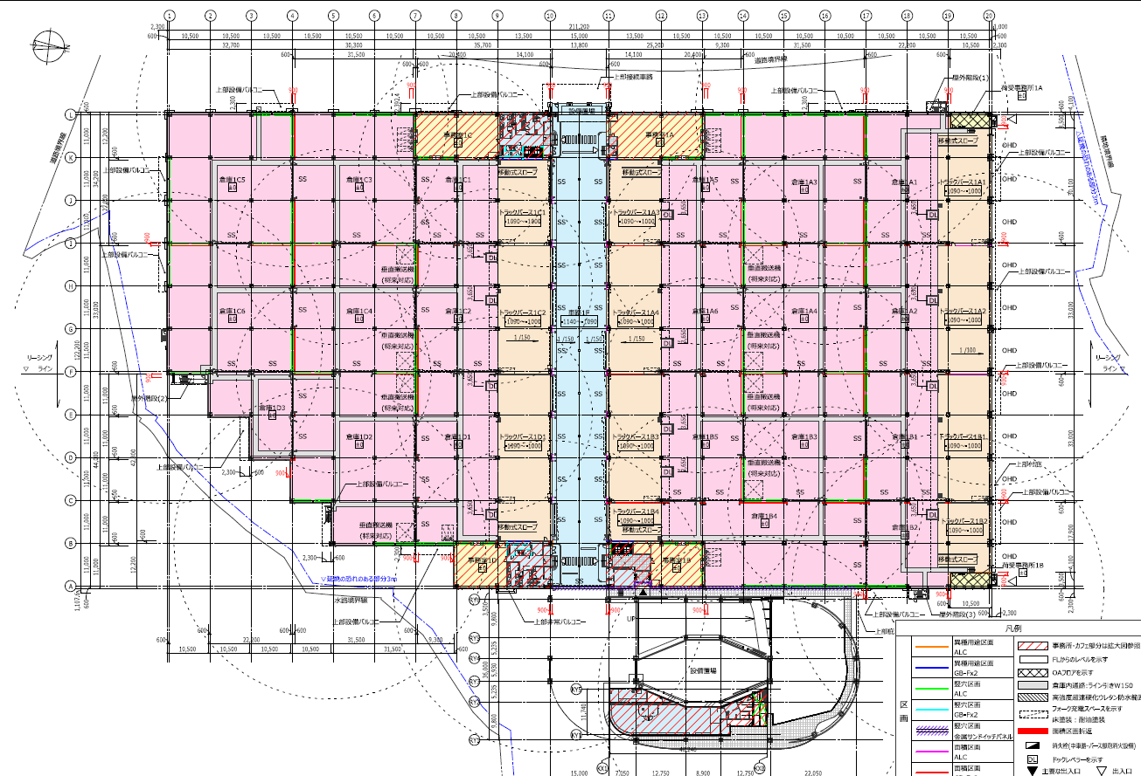
倉庫部分1階C区画
完売2065.7㎡
事務所
トラックバース
【赤枠内】倉庫面積：6197.10㎡ 事務所面積：270.84㎡
3.倉庫図面

Slide 5
1.貨物保管業務
■ケース単位・パレット単位にて料金を設定する寄託保管業務
2.流通加工業務
■①ピッキング②梱包③送り状作成④シール貼り⑤値札付けなど
3.利用貨物運送業
■様々な内容に応じた車種・車両を全国手配してます。
■コンテナのデバンニング作業～トラックチャーターへの積み替え
4.デバンニング作業
5.国際物流業務
■海外でのフォワーディング業務と国内での通関業務・配送業務
6.不動産賃貸業
■倉庫スペースの賃貸管理/サブリースなど
4.メイン業務

Slide 6
パソコン関連出荷作業
大阪グローバルロジスティクスセンター（OGL）
①Amazon倉庫向け出荷準備
→値札の付け替え、送り先ごとの内容のバーコードシールを貼付
②家電量販店ごとの出荷準備
→現物商品の箱を開けて景品をセット、量販店センターごとの値札シール貼り
入荷・出荷指示
荷主様
入荷・出荷報告
発注
入荷検品
商品保管
ピッキング
在
庫
管
理
WMS
納品
注
文
仕入先企業様
梱包作業
送り状発行
流通加工
Amazon倉庫
・大手家電
量販店センター
路線便・チャーター便にて配送
5.具体的事例

Slide 7
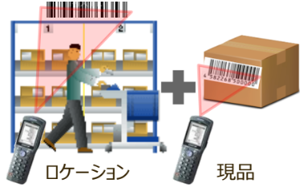
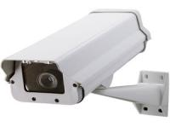
1.倉庫管理システムについて
W M S
倉庫管理システムとして独自のWMSを使用しております。入荷
情報・出荷情報・在庫管理等は全てWMSにて運用しております。
入荷時にはバーコードをスキャンしてロケ確定、出荷時にも現品
スキャンで出荷を確定させますので出荷ミスが起こりにくいです。
2.倉庫セキュリティについて
警備体制
大手警備会社（ALSOK綜合警備保障株式会社）と契約し、24時
間防犯カメラを使って監視・録画するなど、厳重な警備体制を
取っております。また、荷主様からご要望がありました場合には
ご要望通りのセキュリティ・警備を構築できるか検討致します。
6.管理システム/セキュリティ

Slide 8
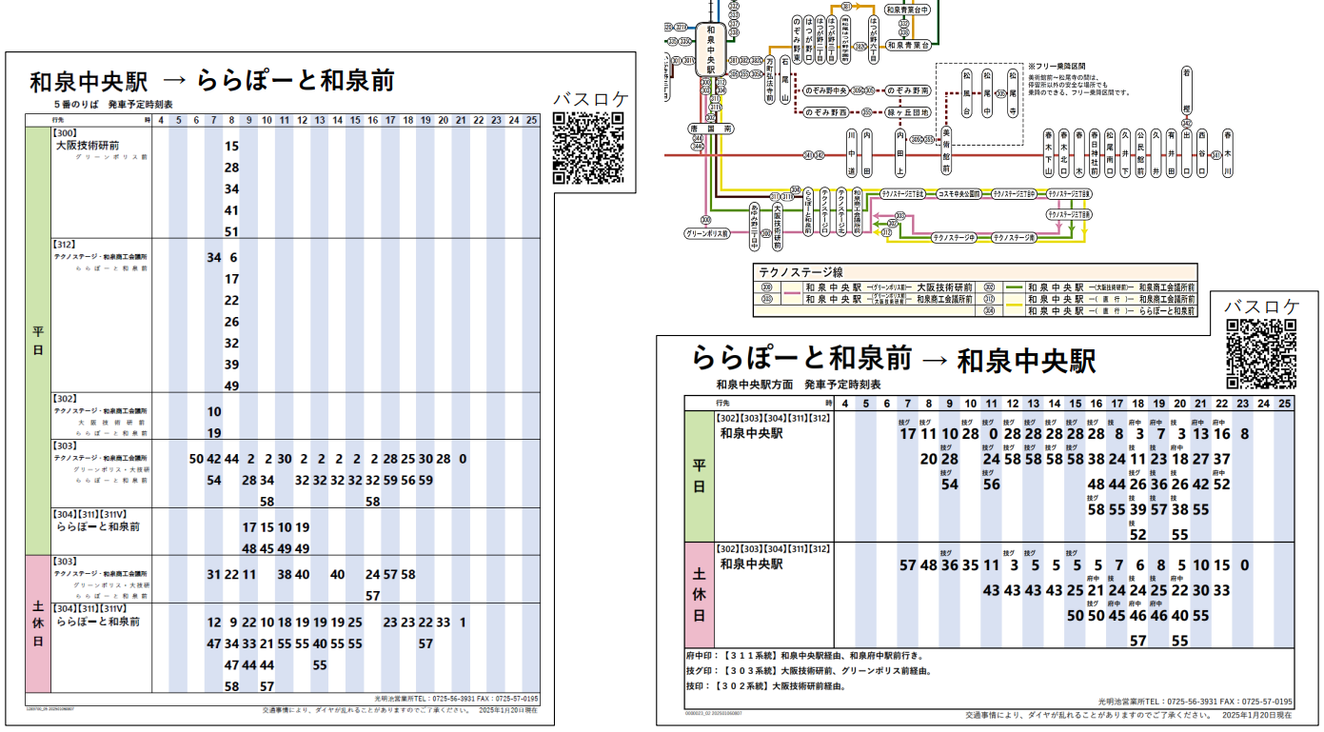
7.バス時刻表

